Slide 1
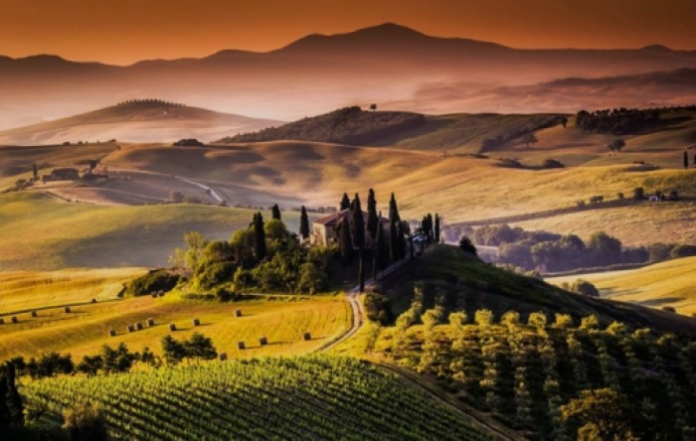
Putovanje u Toskanu

Slide 2
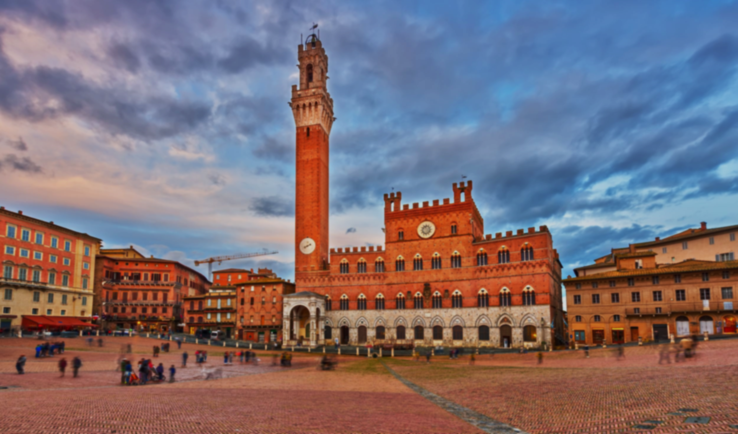
1. dan
Sesvete - Siena
U ponoćnim satima sastali smo se s profesorima na parkiralištu škole u Sesvetama
Polazak u 00:15 sati
Oko 10 sati ujutro došli smo na naše prvo odredište Sienu

Slide 3
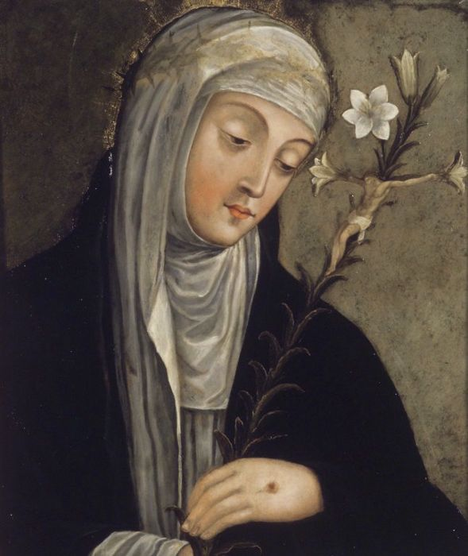
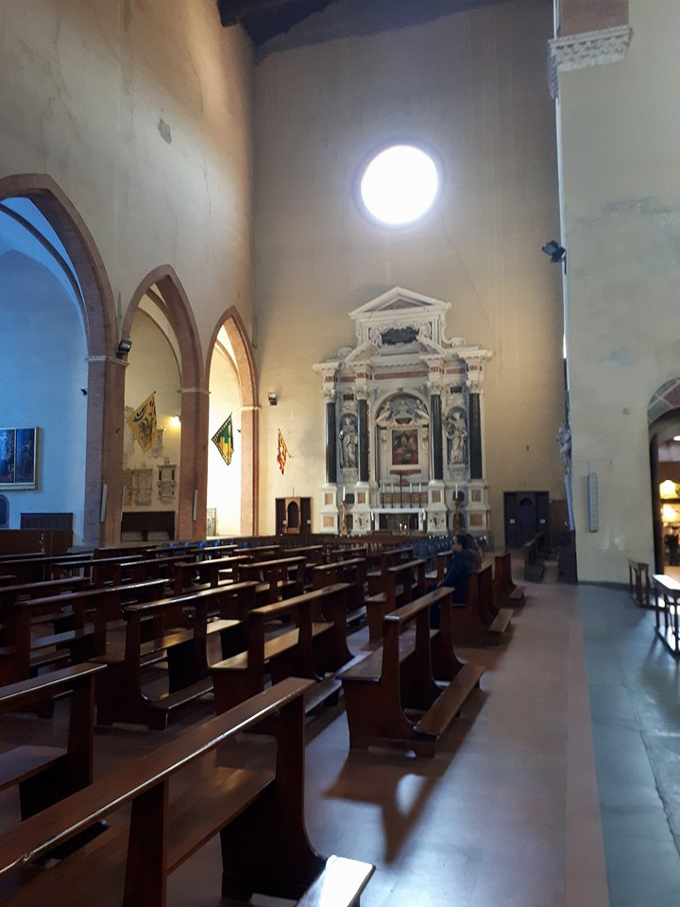
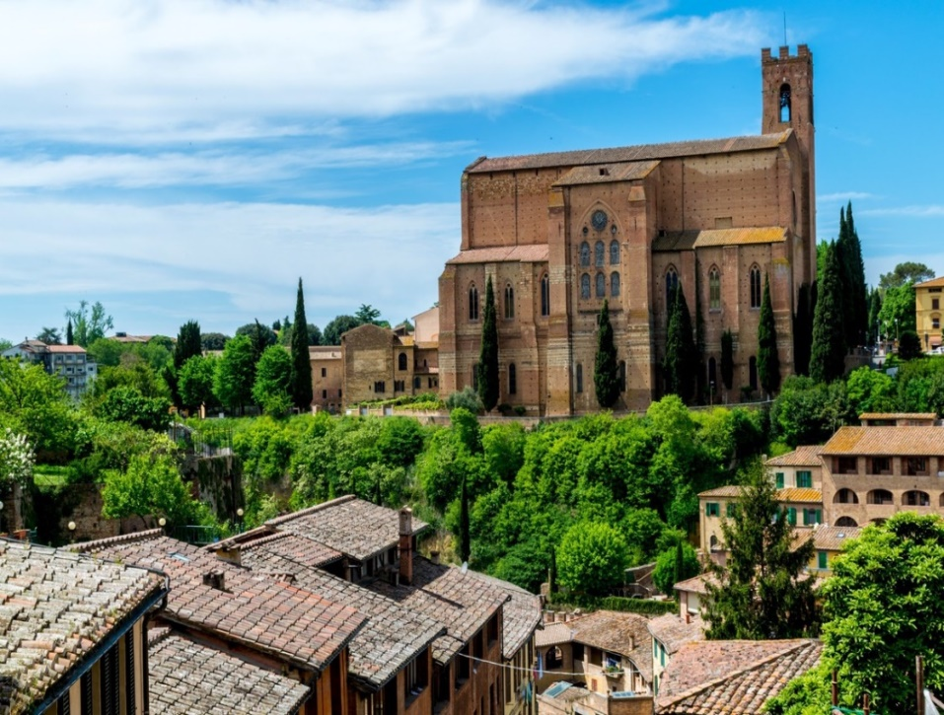
Siena
Bazilika Svetog Dominika
- čuva se glava zaštitnice Svete Katarine

Slide 4
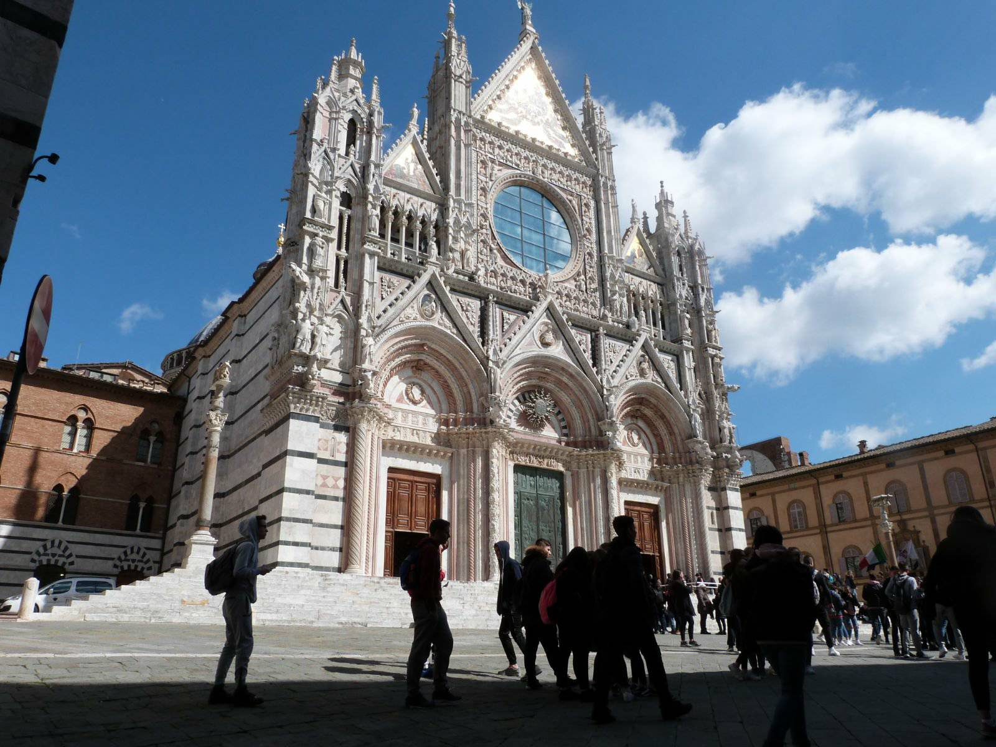
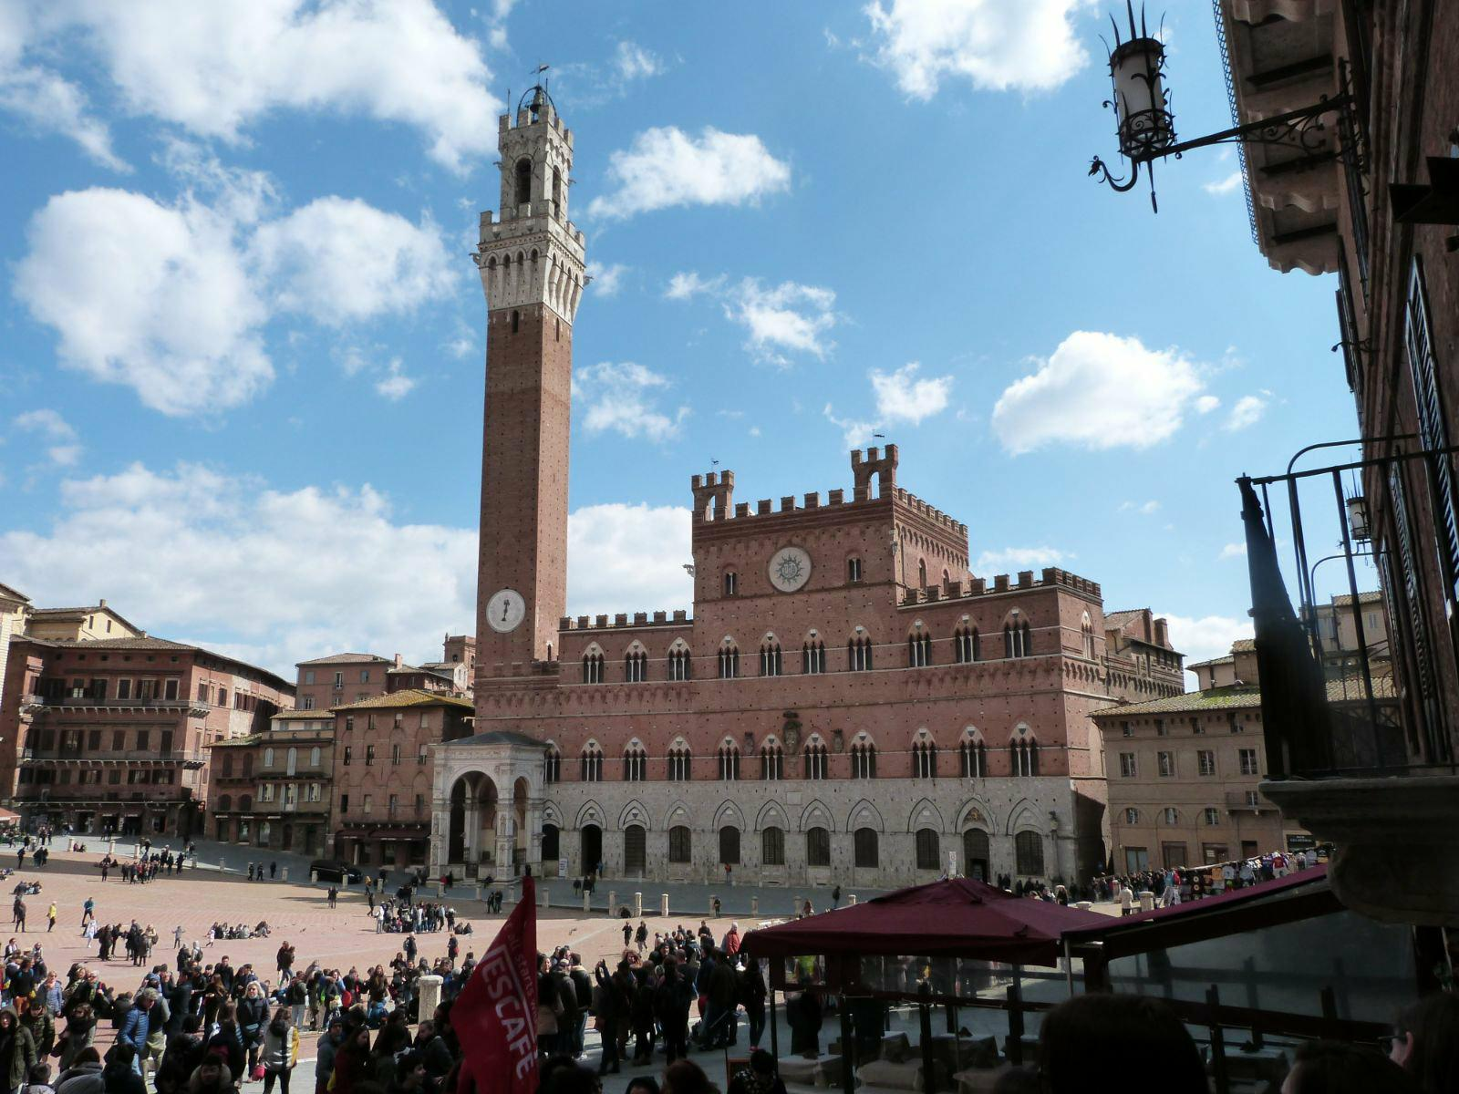
Romaničko-gotička katedrala s crno-bijelim prugastim mramornim stupovima
Lepezasta Piazza del Campo i trg popločen crvenom opekom

Slide 5
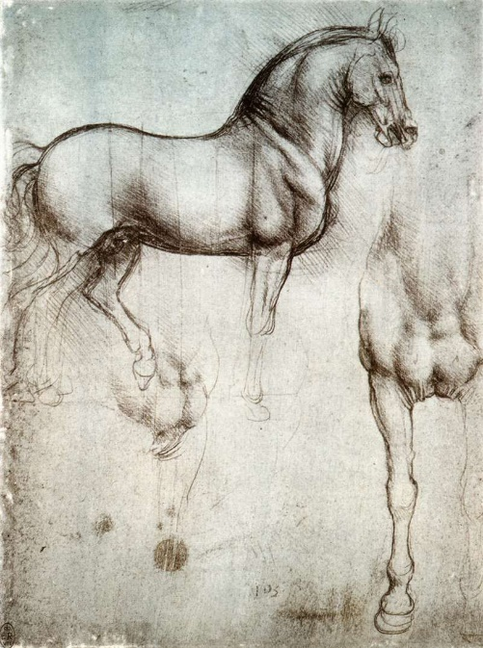
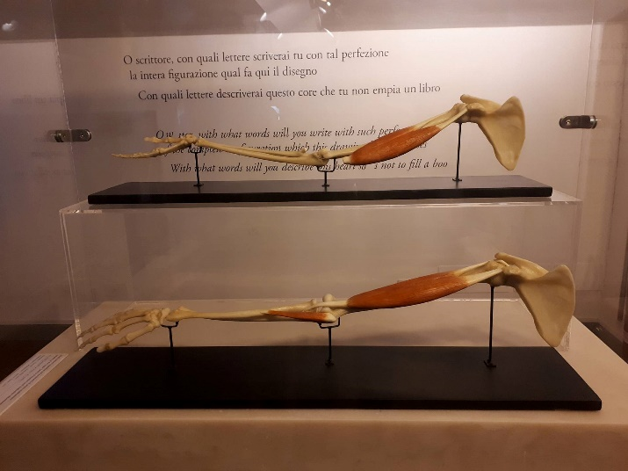
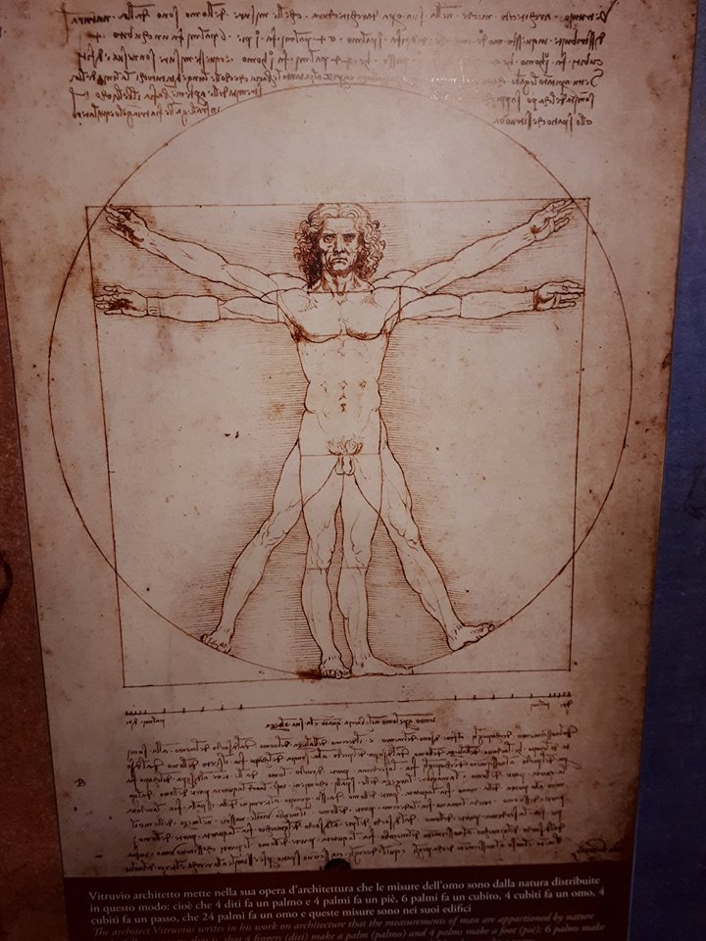
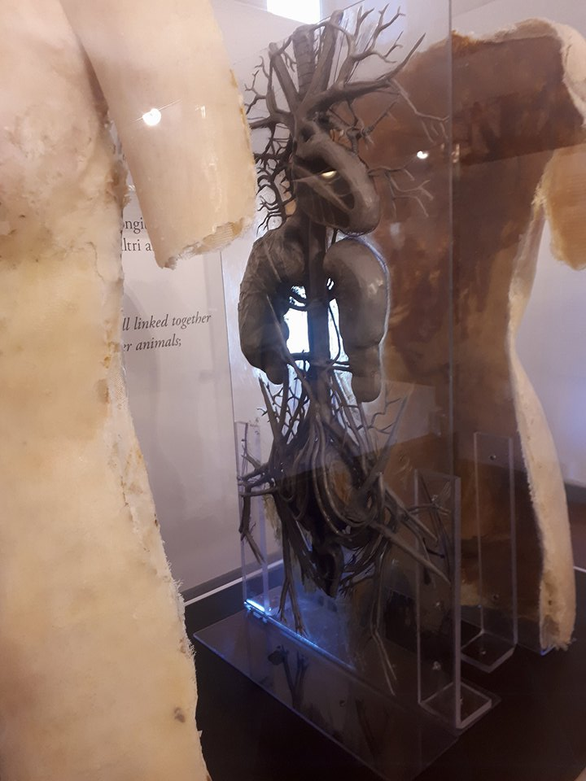
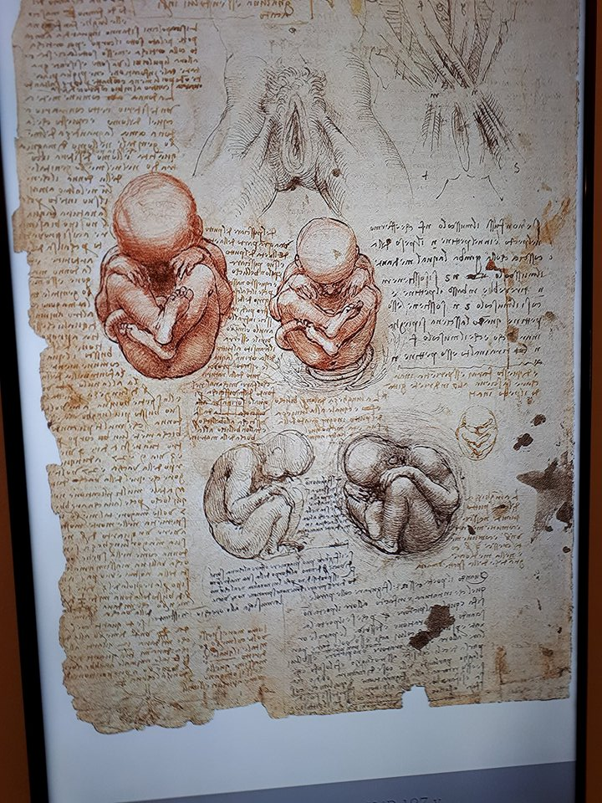
VINCI
MUZEJ

Slide 6
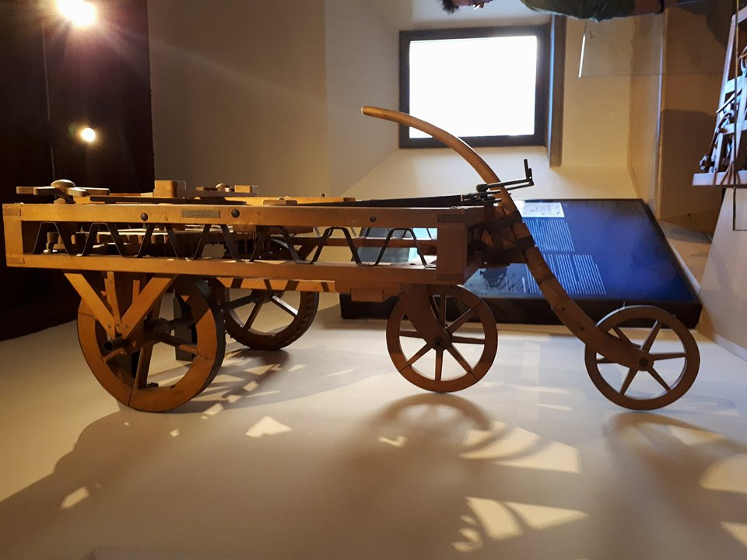
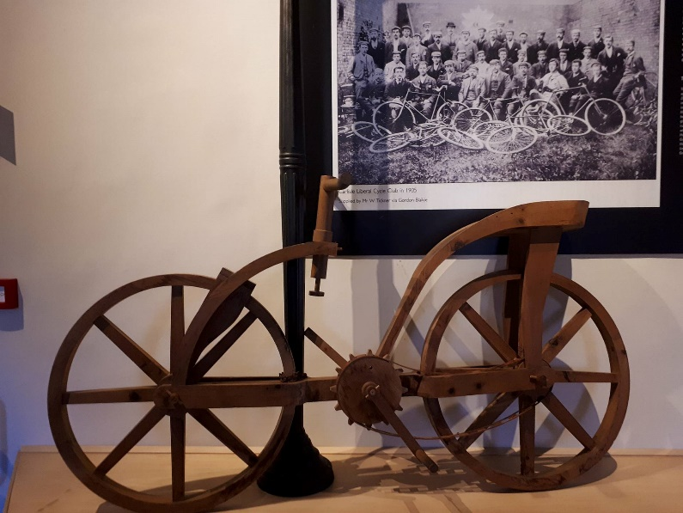
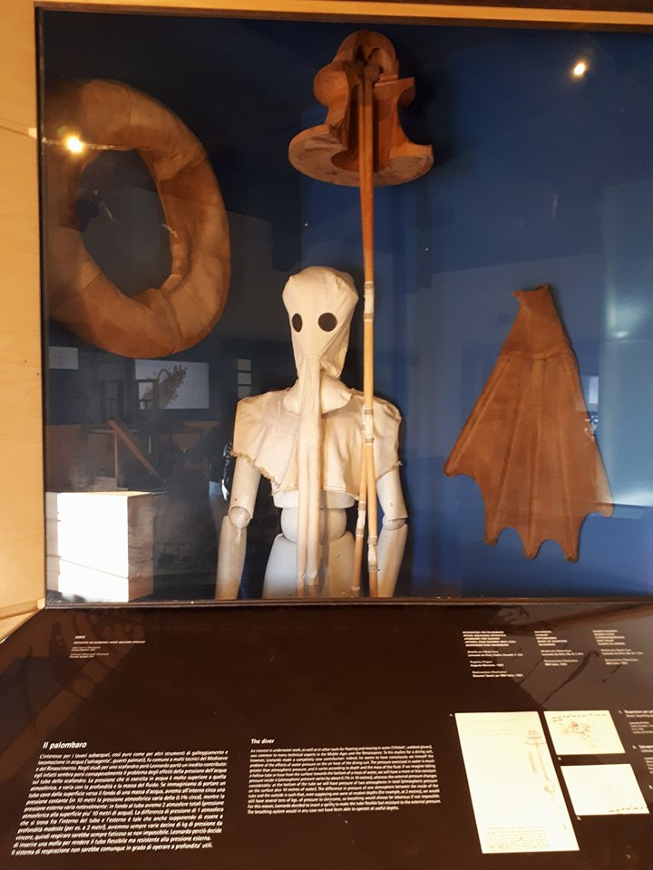
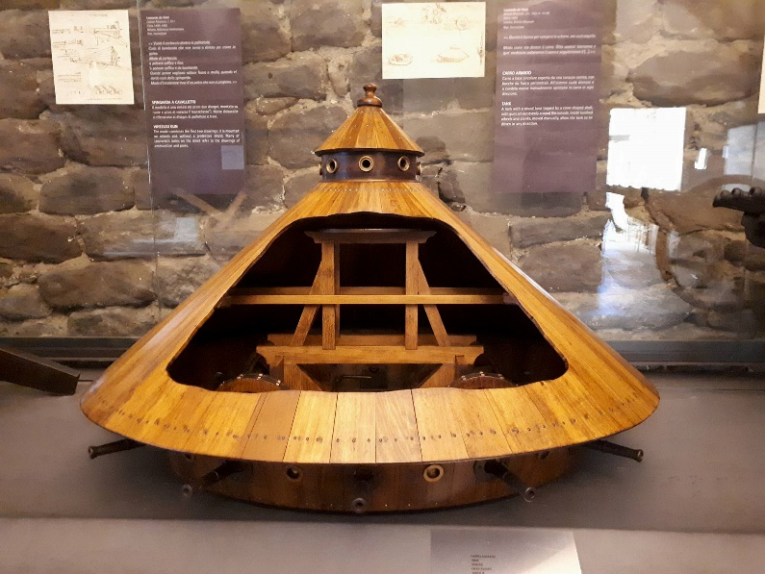
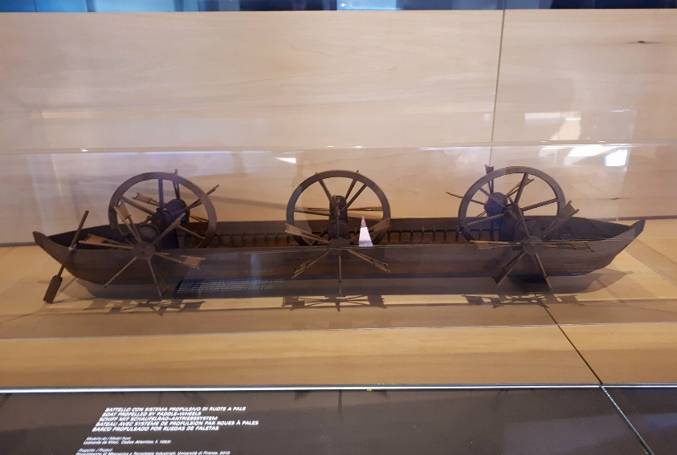
Neki Leonardovi izumi

Slide 7
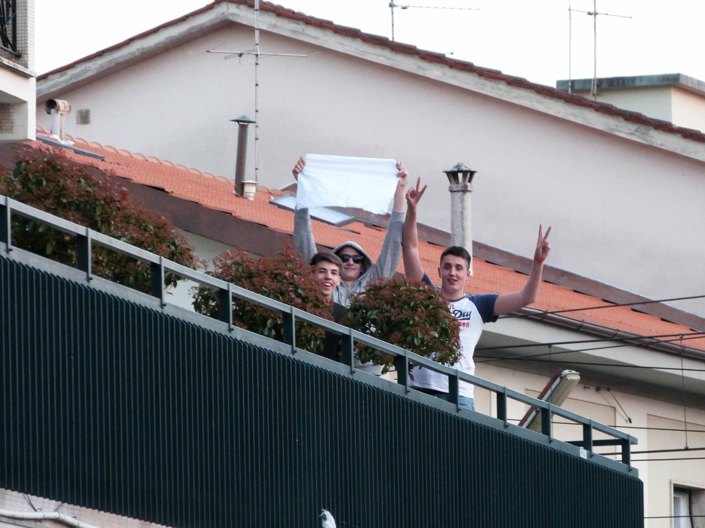
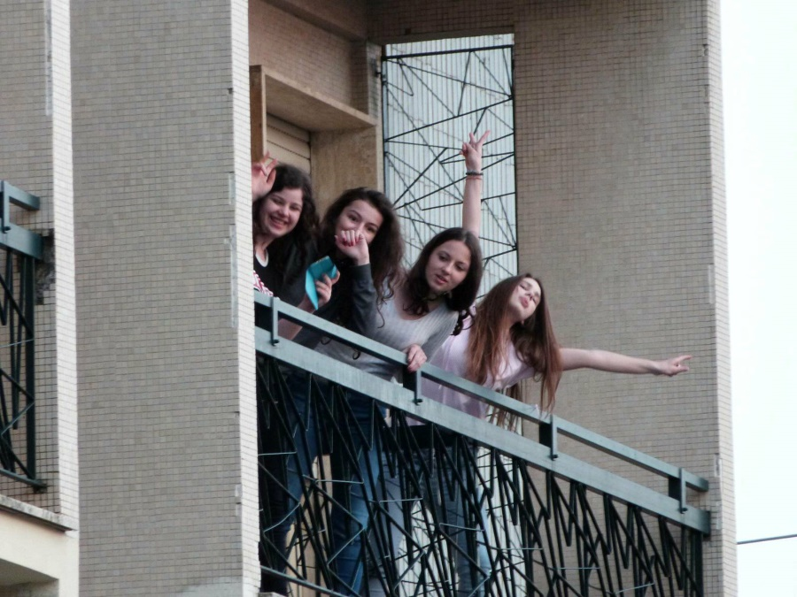
Montecatini
Naše posljednje odredište bile su Montecatini terme u kojima smo se udobno smjestili i u kojima smo boravili naredna dva dana
Nakon što smo se smjestili i nakon napornog dana otišli smo na večeru
Poslije večere imali smo slobodno vrijeme za istraživanje grada i hotela naravno

Slide 8
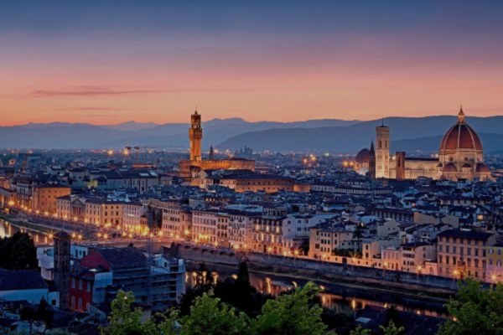
2. DAN
FIRENZA
nakon „dobro odspavane” noći slijedio je doručak u 8 sati
krenuli smo u 9 sati autobusima u najveće svjetsko umjetničko središte Firenzu
Za tako velik grad bogat kulturom i bašćinom odvojili smo jedan cijeli dan za razgledavanje i šetnju

Slide 9
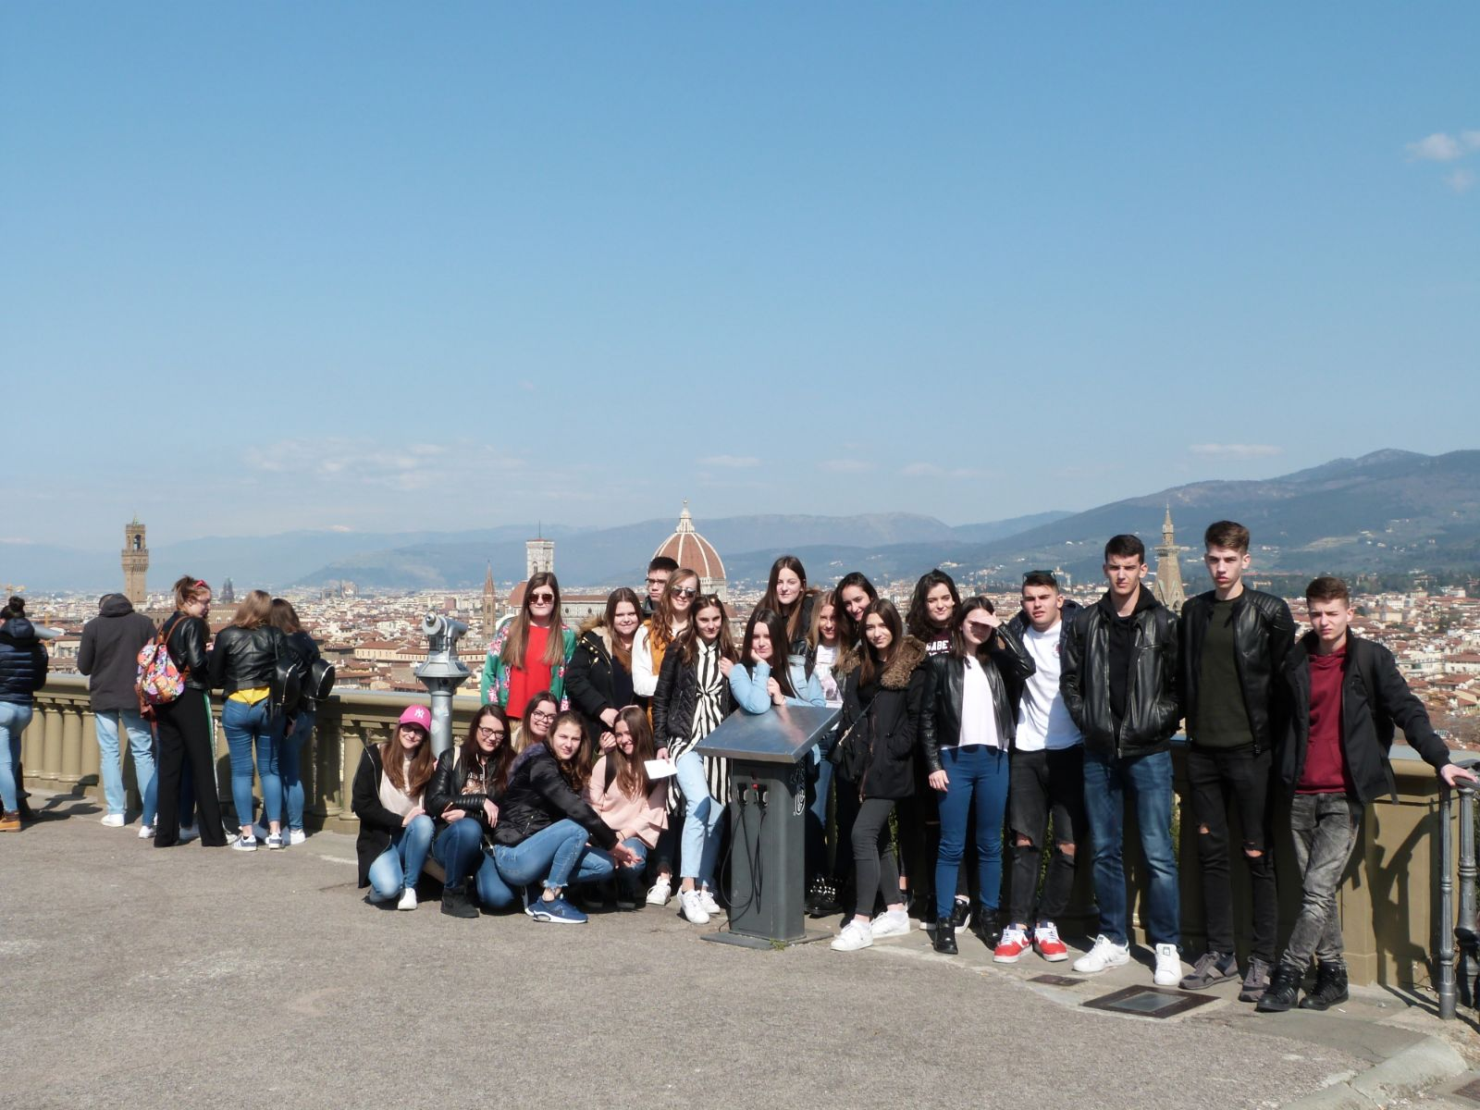


Slide 10
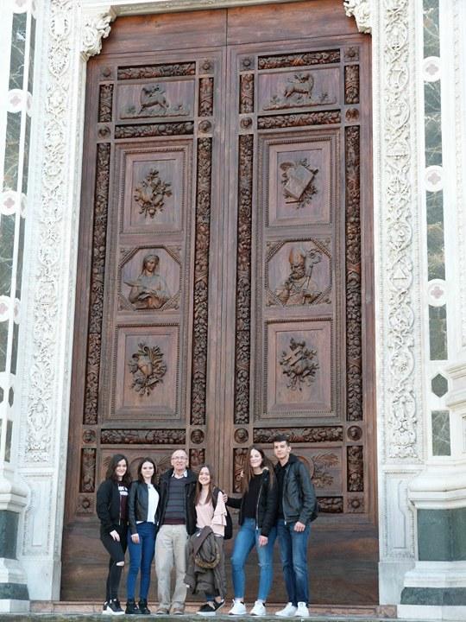
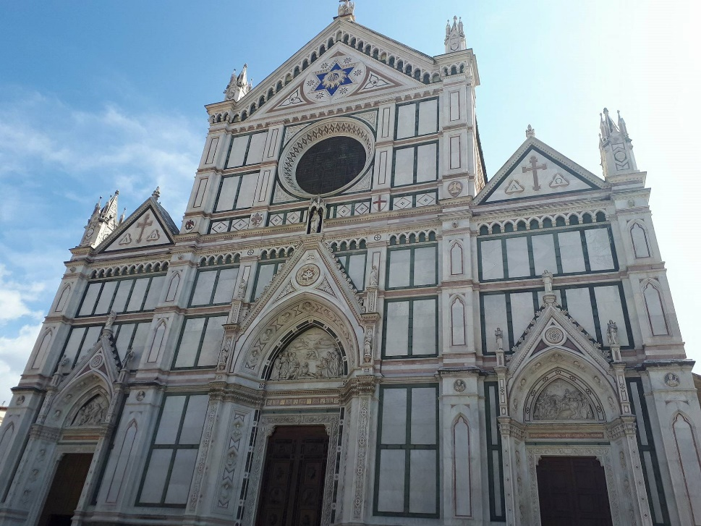
Prvo smo došli na prekrasni vidikovac gdje nam je voditeljica objasnila gdje ćemo sve ići i što ćemo sve posjetiti
Naravno tako prelijepa pozadina grada trebala se naći i na nekim slikama pa smo obavili mali fotosešn
Posjetili smo prvu znamenitost koja čuva grobnice i spomenike slavnih Firentinaca- crkva Santa Croce

Slide 11
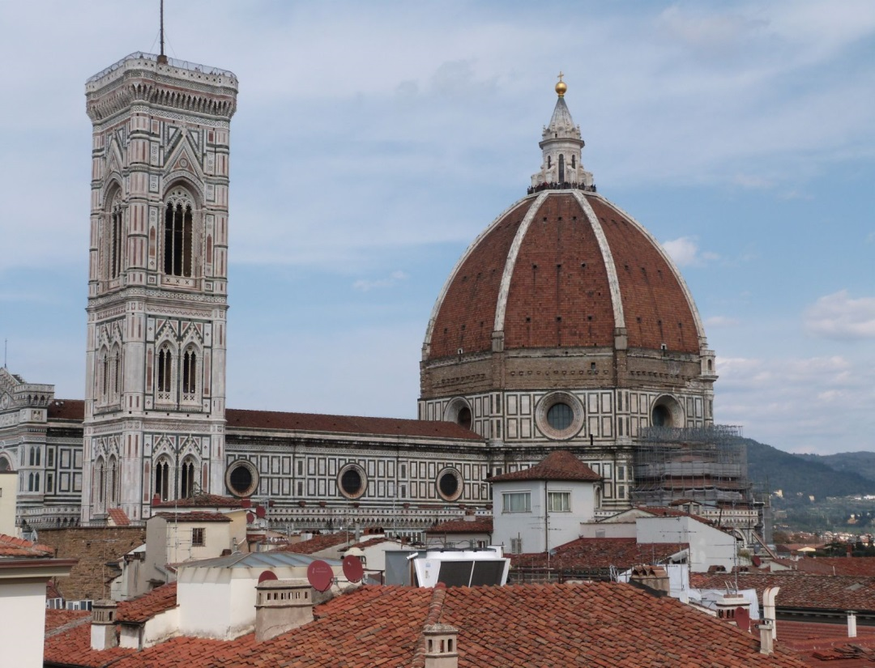
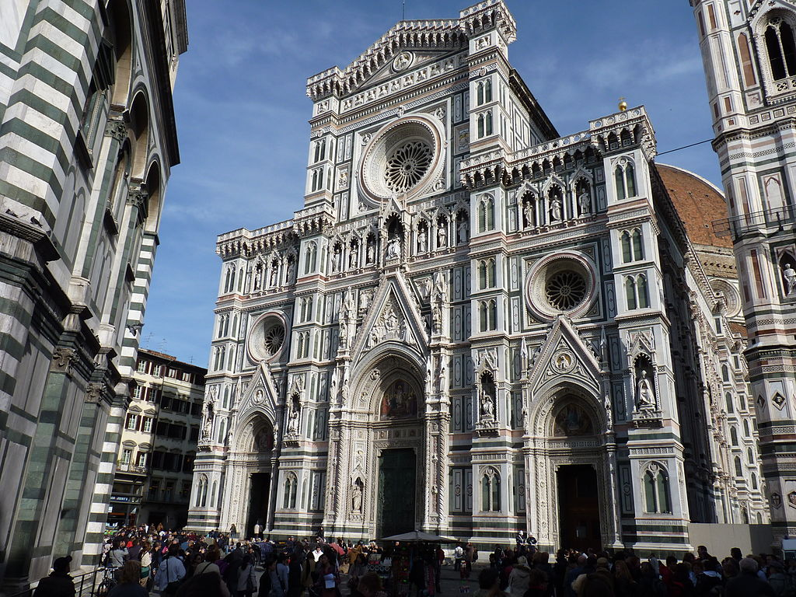
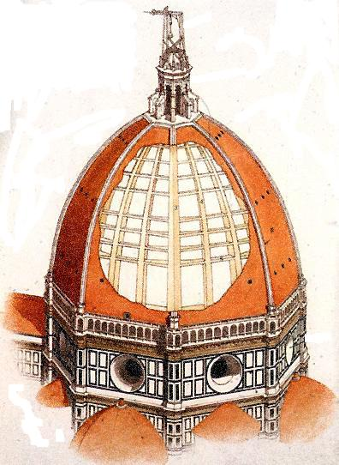
Naše putovanje se nastavlja na Piazzi del Duomo
-središnji gradski trg gdje se nalazi glavna firentinska katedrala Santa Maria del Fiore
-napravio ju je poznati talijanski arhitekt i inženjer Filippo Brunelleschi
Katedrala se ističe po svojoj veličini i antičkom uzoru, jer naime Brunelleschi se ugledao na gradnju rimskih carskih arhitekta i njihovo nasvođenje
Zanimiljivo je da kupola ima promjer od 42 metara

Slide 12
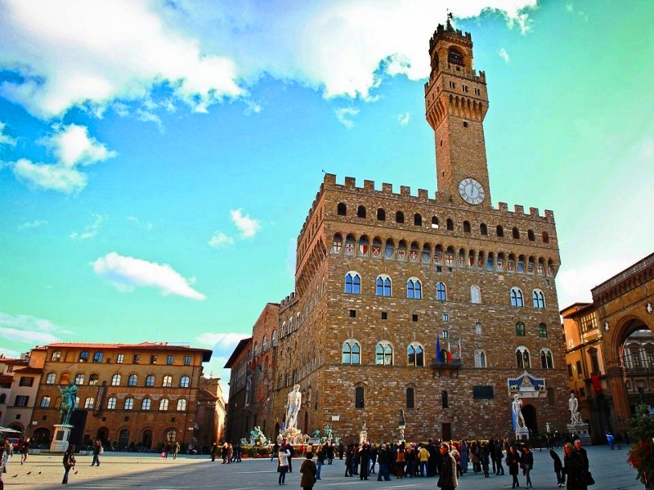
Produžili smo do Palazzo Vecchio tj. gradske viječnice gdje se nalaze replika odnosno preljev Michelangelove skulpture David
Orginal se drži u Akademskoj Galeriji u Firenci
Michelangelu je trebalo 3 godine da oblikuje skulpturu
Nakon obilaska trga imali smo slobodno vrijeme i usljedio je povratak u hotel

Slide 13
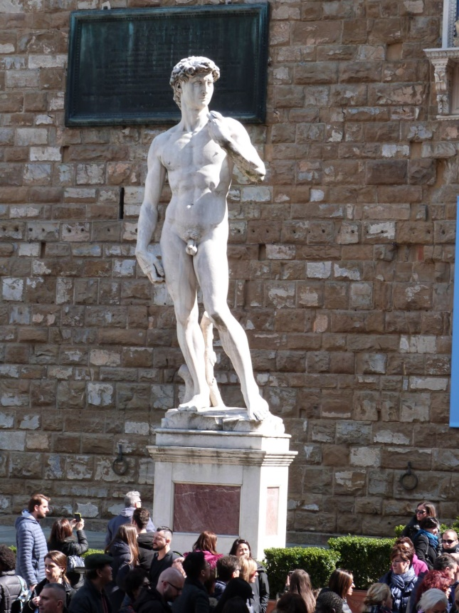
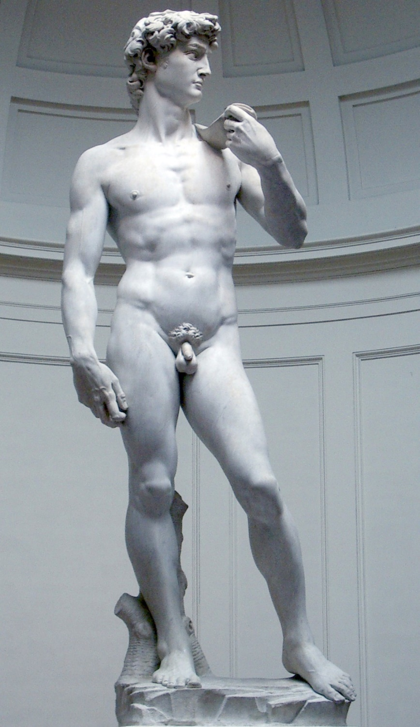

Slide 14
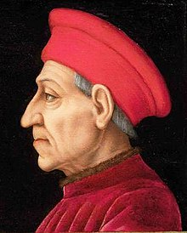
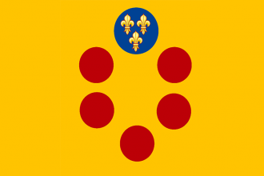
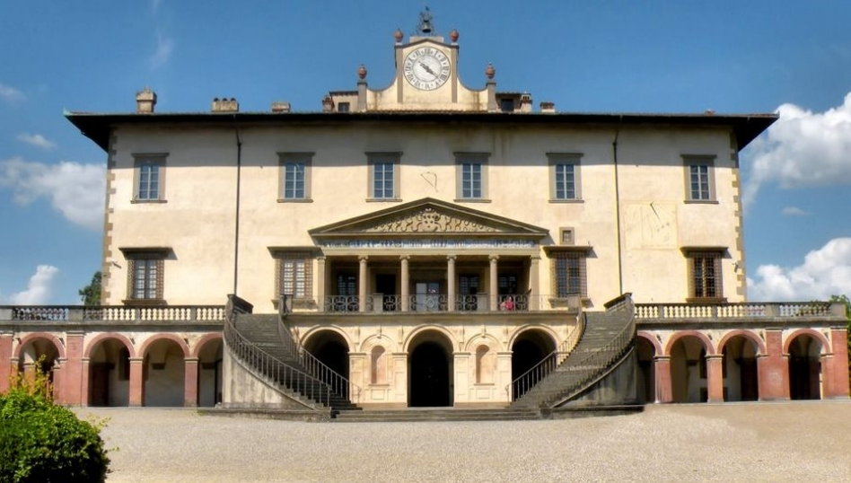
Osnivač bankarske dinastije Medici je Cosimo de‘ Medici (1389 –1464)
Bogatstvo i utjecaj Medicija u početku proizlazi iz tekstilne trgovine a kasnije od bankarstva
Medici je pučka obitelj, te nakon sto su se obogatili u 12. stoljeću dobivaju sve više i više političkog utjecaja u Firenci

Slide 15
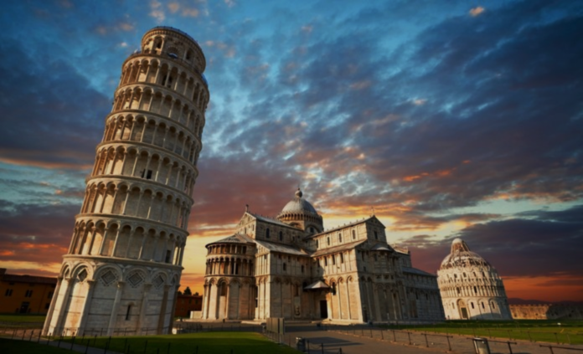
3. Dan
PIZA-LUCCA
Nakon doručka u 8 sati spakirali smo stvari i krenuli prema Pisi
Polazak iz Montecatinija je trebao biti u 9:00 sati, no zbog poteškoća krenuli smo oko 10 sati
Naše zadnje odredište su bili gradovi Pisa i Lucca

Slide 16
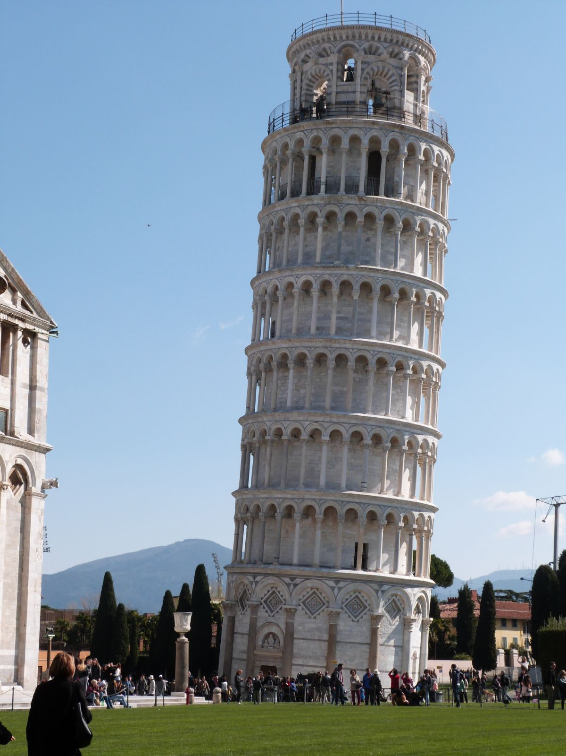
PISA
Pisa je jedan od mnogih gradova u Toskani, ima 90 000 stanovnika i najopoznatiji je po Kosom Tornju na Katedralnom trgu tj. Trgu čudesa
Sveučilište u Pisi je jedno od najstarijih u Europi, osnovano je u 12. stoljeću
Na trgu se nalazi i Katedrala uzašašća sv. Marije koja je sagrađena 1064. godine
Osim katedrale i tornja na trgu se nalaze groblje i krstionica

Slide 17
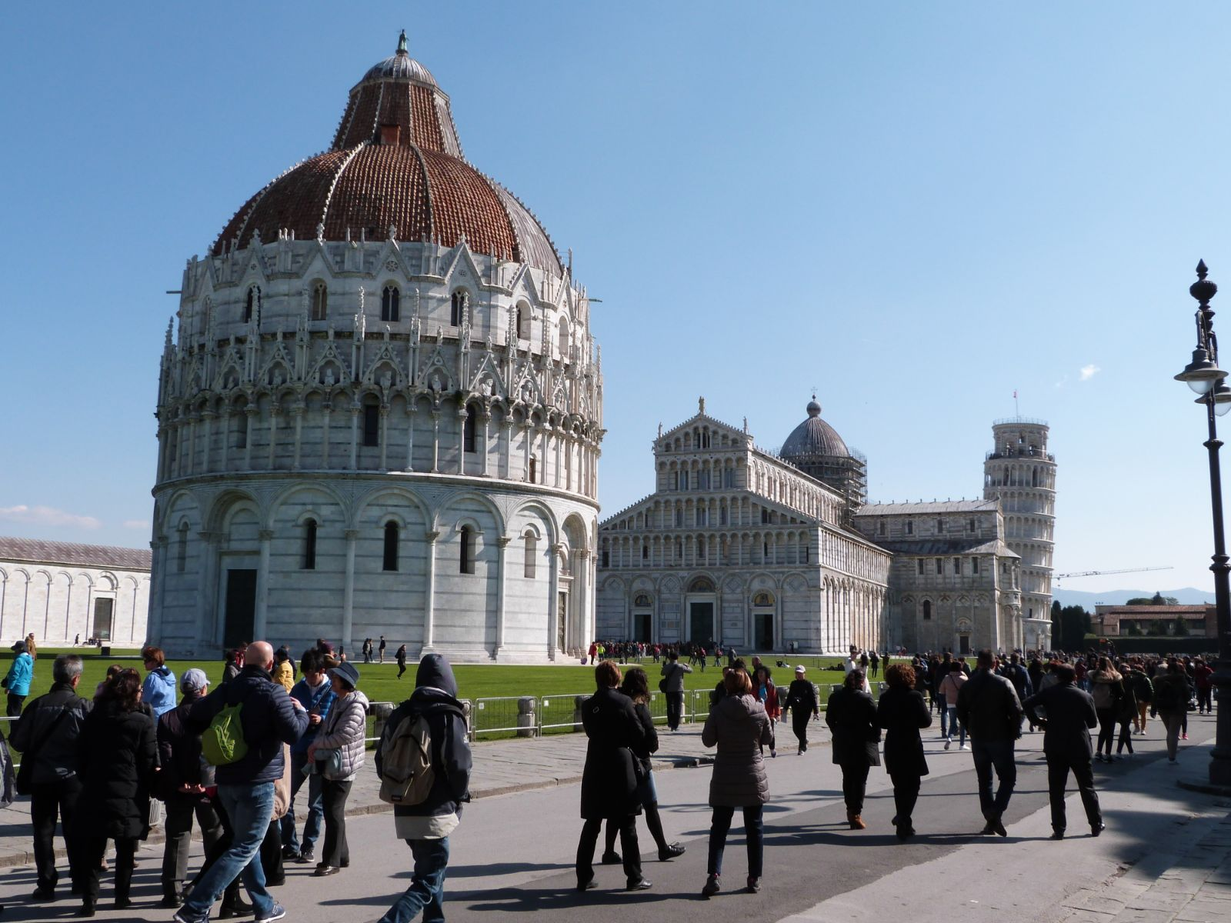

Slide 18
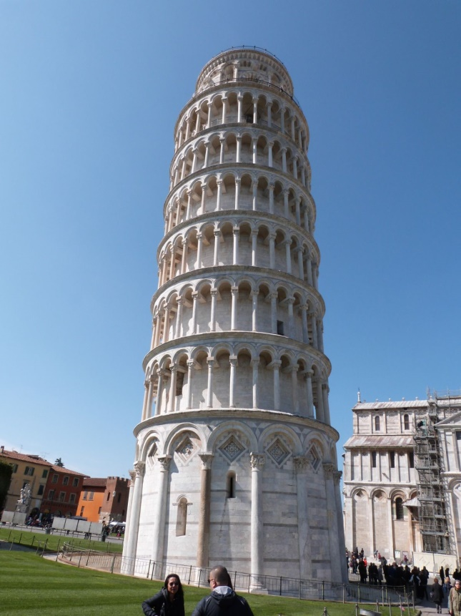
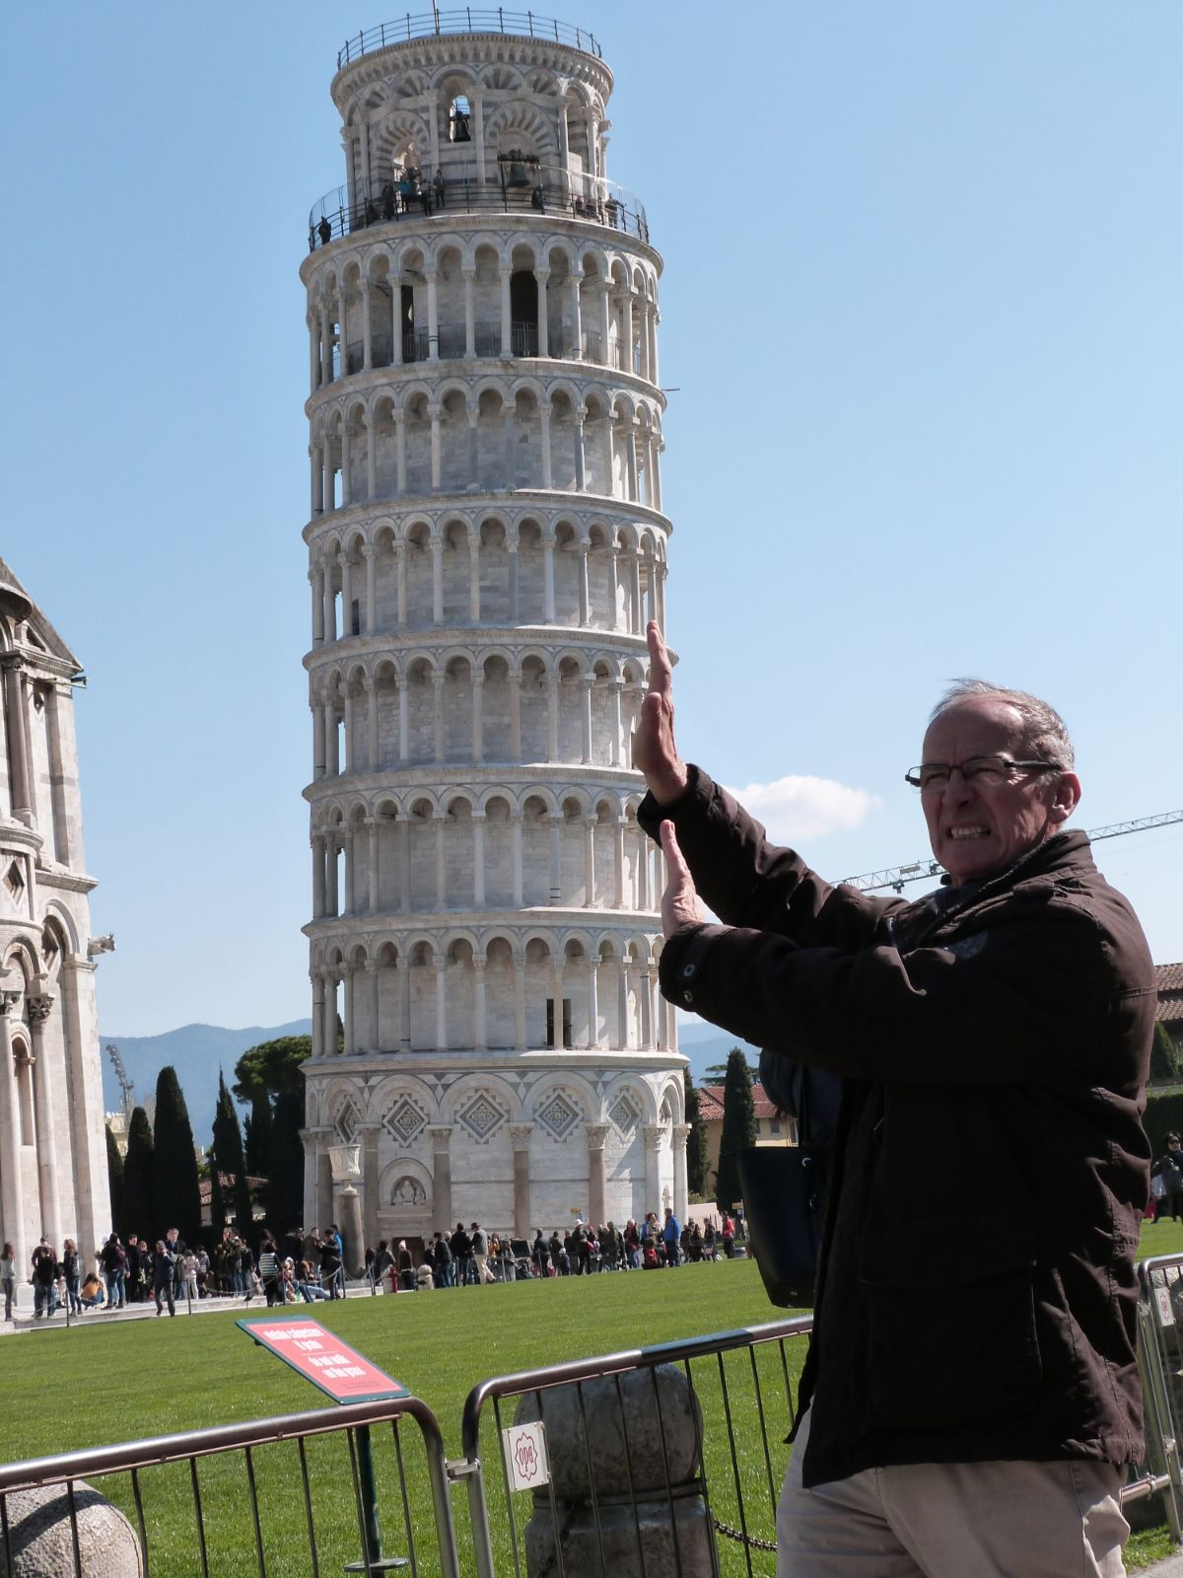

Slide 19
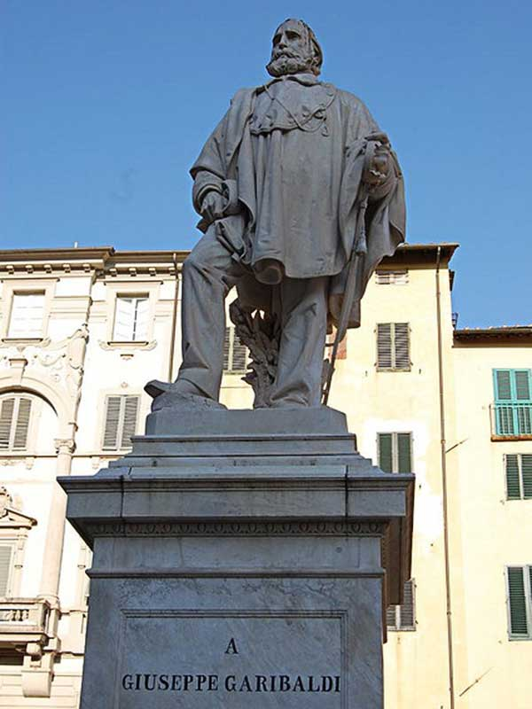
LUCCA
Lucca je grad na rijeci Serchio
ima 80 000 stanovnika
Poznat je po dobro očuvanim gradskim zidinama
Postoji od antičkih dana te je bio jedan od važnijih gradova za vrijeme Etrušćana
Lucca je također grad s mnogo bazilika i crkva te se još naziva i gradom 100 crkava

